Slide 1
Retorno Programado
Pr. Marcelo Augusto de Carvalho
Notes:
www.4tons.com
Pr. Marcelo Augusto de Carvalho
Lavras-MG 11/03/2009

Slide 2
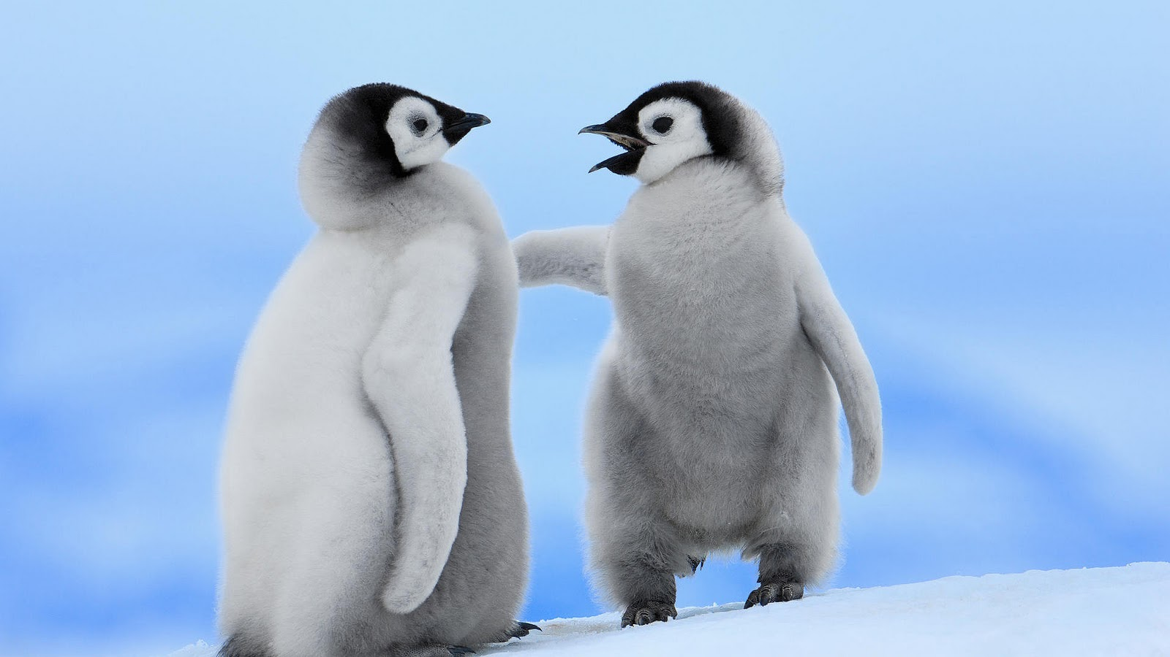
Os Amigos De Deus Provam Seu Amor

Slide 3
1-Abraão Deixou...

Slide 4
Parentela

Slide 5
Ur, Cidade Super Desenvolvida

Slide 6
Foi Para Um Lugar Desconhecido!

Slide 7
Para Morar Em Canaã, O Fim Do Mundo

Slide 8
Quem Não Deixar...Não É Digno!

Slide 9
Motivo Pra Sair Do Egito!

Slide 10
2-Altar – Testemunho + Liderança

Slide 11
3-Circuncisão – Separados!

Slide 12
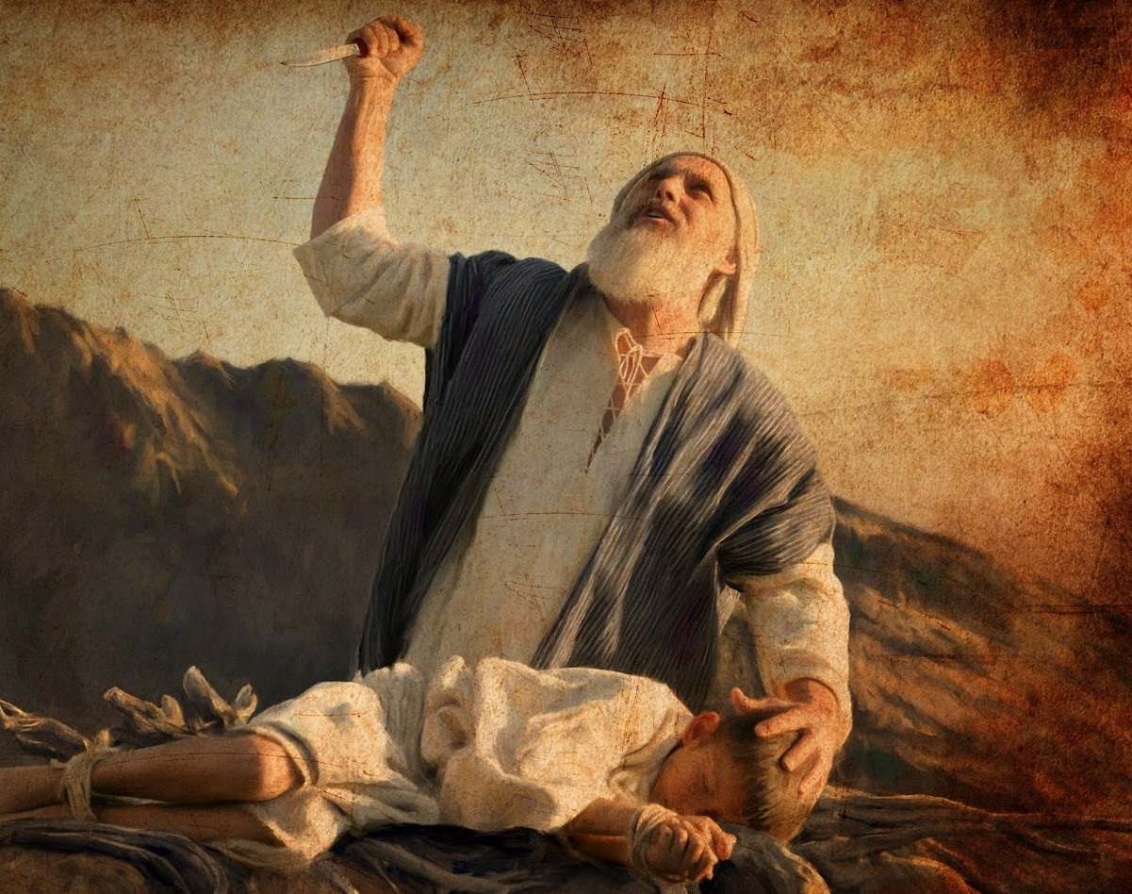
4-Ofereceu Seu Filho Ao Seu Deus

Slide 13
Deus Dá Motivos Para Crer

Slide 14
Promessas - Cumprimentos
Darei Uma Terra
Um Filho
Estrelas
Messias

Slide 15
Ló – O Único Que Perdeu Tudo!

Slide 16
Ló – Fiel, Mas Ganancioso
Sodoma
Rica
Ociosidade
Pecadora
Abuso
Destruída
Esposa (Coração)
Filhas (Incesto)

Slide 17
Ló # Noé
Água – Fogo
Perdeu – Salvou
Escolhas
Filhos
Patriarcas

Slide 18
Jesus: Servir a Dois Senhores?

Slide 19
Escolha: Quem O Dominará?
Notes:
APELO

